Slide 1
Funzioni definite per casi nella realtà

Slide 2
Descrivo in linguaggio matematico una funzione
Descrivo in linguaggio matematico la funzione che lega la tariffa telefonica mensile y al variare del numero x di minuti di telefonate in uscita.

Slide 3
Tariffa telefonica mensile
Numero di minuti in 30 giorni =
= 30 x 24 x 60 = 43 200
Quanti minuti al mese posso telefonare?
al minimo 0; questo succede se pago la tariffa, e uso il telefono solo per ricevere telefonate.
al massimo 43 200, se qualcuno telefona con questa tariffa giorno e notte.
Così ho trovato il dominio della funzione che descrive la tariffa y al variare del numero x di minuti di telefonate in uscita.
0 ≤ x ≤ 43 200

Slide 4
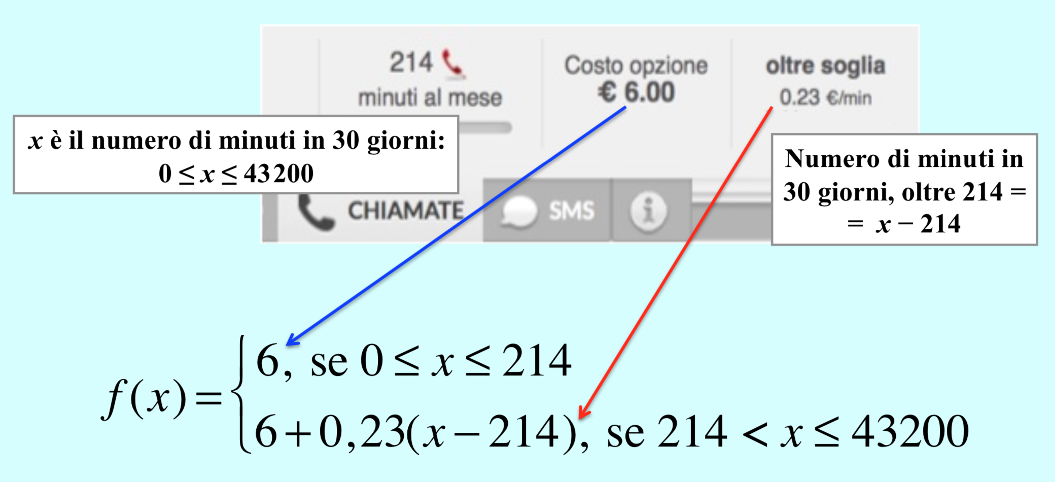
Funzione f(x) che descrive la tariffa telefonica mensile
Qual è il grafico di questa funzione?

Slide 5
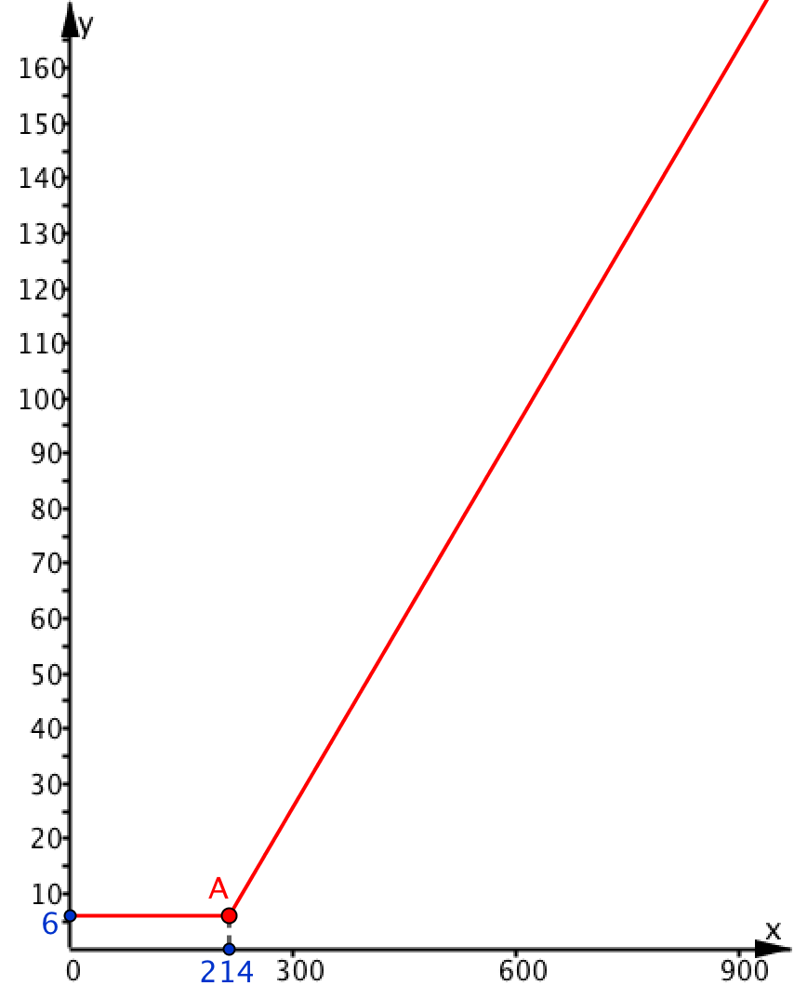
Grafico di f(x)
x è il numero di minuti in 30 giorni:
0 ≤ x ≤ 43 200
Grafico disegnato ben visibile nel ‘ragionevole’ intervallo
0 ≤ x ≤ 900
(900 minuti al mese sono 30 minuti al giorno di telefonate)

Slide 6
Il linguaggio matematico
f(x) è un esempio di funzione definita per casi, detta anche funzione definita a tratti.
La funzione è definita in modo diverso nei vari tratti del dominio; trovo infatti:
y = 6 + 0,23(x – 214)
solo nel tratto 214 < x ≤ 43200
y = 6,
solo nel tratto 0 ≤ x ≤ 214;

Slide 7
Funzioni definite per casi in matematica

Slide 8
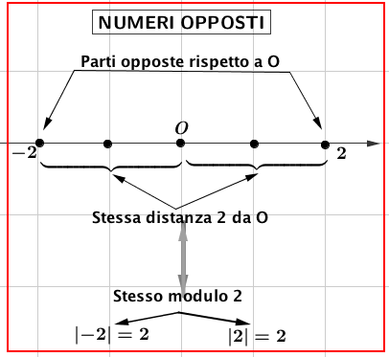
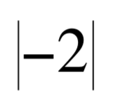
Modulo (o valore assoluto)
La nozione geometrica
indica il modulo di -2

Slide 9
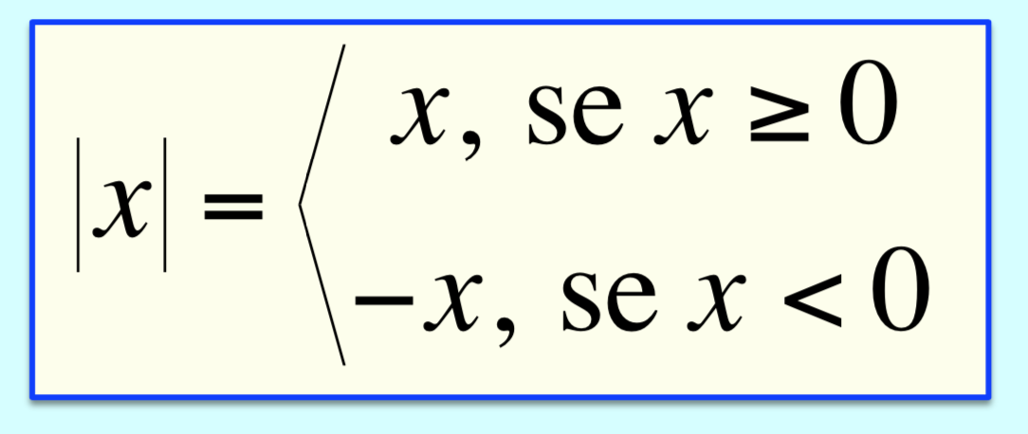
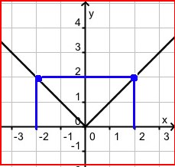
Modulo (o valore assoluto)
La definizione: è una funzione definita per casi
Se x < 0
y = −x
Se x ≥ 0
y = x
x | 0 | 2 | -2
$$\left|x\right|$$ | 0 | 2 | 2

Slide 10
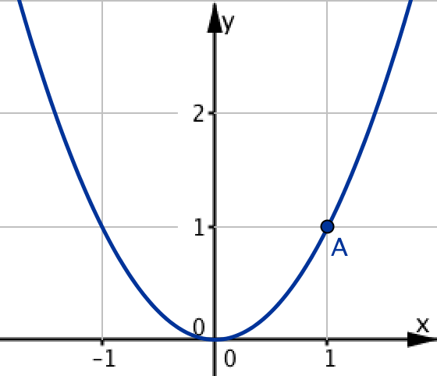
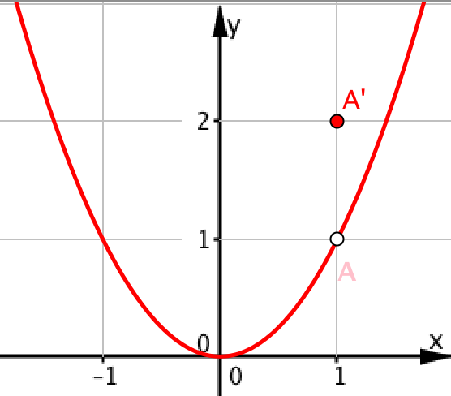
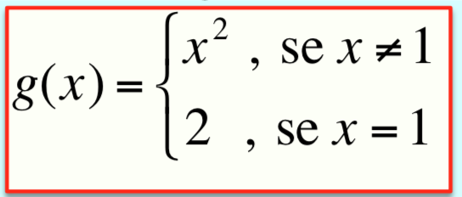
Funzioni ottenute con polinomi
Ecco due funzioni da confrontare
A(1, 1) fa parte del grafico
A’(1, 2) fa parte del grafico
A(1, 1) NON fa parte del grafico
f(x) = x²
Dove trovo la diversità di queste due funzioni? SOLO IN UN PUNTO.
Il punto A(1, 1) fa parte del grafico di f(x).
Nella funzione definita per casi g(x) il punto A(1, 1) è stato ‘spostato’ in A’(1, 2) e ha lasciato ‘un foro vuoto’ sulla curva.

